Slide 1


Баркалова
Наталия Николаевна заведующая библиотеки

Slide 2
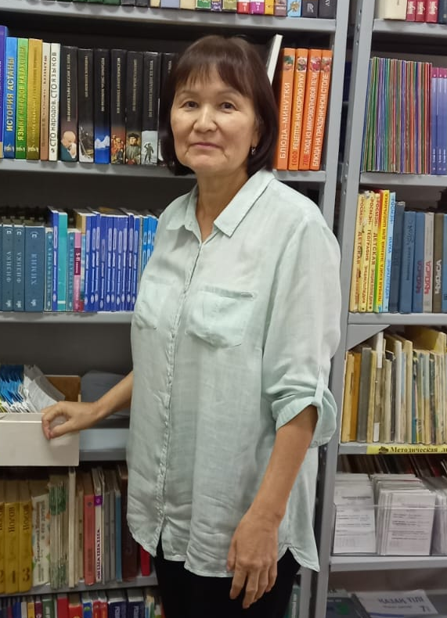
Абалгаза
Бийжамал Ивановна библиотекарь

